Slide 1
SMART CITY
Przepływ danych a realizacja koncepcji Smart Cities w Polsce i w Unii Europejskiej – rola regulacji prawnych.

Slide 2
„Osią koncepcji Inteligentnych Miast jest cyfryzacja przestrzeni miejskiej, której celem jest tworzenie miast, które byłyby bardziej przyjazne dla mieszkańca, bardziej ekonomiczne i ekologiczne. Z technologicznego punktu widzenia, kluczowym elementem umożliwiającym wdrożenie tej idei jest Internet Rzeczy.”
Inteligentne miasta i budynki, R. Wiśniewski i inni, w: IoT w Polskiej Gospodarce. Raport grupy roboczej do spraw Internetu Rzeczy przy Ministerstwie Cyfryzacji, s.31- 32
Dostęp: https://www.gov.pl/web/ai/smart-city

Slide 3
‘inteligentne miasto’ to miasto, które w coraz większym stopniu zapewnia społeczny, gospodarczy i środowiskowy zrównoważony rozwój i odpowiada na wyzwania takie jak zmiana klimatu, gwałtowny wzrost populacji i niestabilność polityczna i gospodarcze, poprzez fundamentalne zmiany w zakresie zaangażowania społeczeństwa, stosowanie zbiorowych metod zarządzania, prace integrujące różne dyscypliny i systemy miejskie, oraz wykorzystuje dane, informacje i współczesne technologie by dostarczać lepsze usługi i poprawiać jakość życia znajdujących się w mieście (mieszkańców, biznesu, gości) teraz i w dającej się przewidzieć przyszłości bez nieuzasadnionego uprzywilejowywania wybranych grup oraz degradacji środowiska naturalnego.
Norma ISO: ISO 37122:2019 określająca wskaźniki dla zrównoważonych miast
Sustainable cities and communities — Indicators for smart cities; https://www.iso.org/obp/ui/en/#iso:std:iso:37122:ed-1:v1:en

Slide 4
Cel 11 - Zrównoważone miasta i społeczności
Rezolucja Zgromadzenia Ogólnego A/RES/70/1: Agenda na Rzecz Zrównoważonego Rozwoju 2030

Slide 5
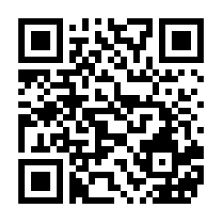
Na czym może polegać wdrażanie idei „smart city” w Poznaniu?
Przeanalizuj wybrane cele strategiczne i problemy do rozwiązania na podstawie Strategii dla Miasta Poznania 2020+
Zapoznaj się z celami strategicznymi na str. 6-17
Znajdź w tekście analizę wyzwań:
Jak pogodzić chęć korzystania z własnego samochodu w poruszaniu się po mieście z deficytem przestrzeni dla ruchu samochodowego w mieście?
Jak zmienić postawy mieszkańców i osób dojeżdżających do miasta wobec transportu i zapewnić infrastrukturę, która spełni postulat zrównoważonego transportu i ekomobilności?
https://www.poznan.pl/smartcity/
Dokument przyjęty Uchwałą nr LXXII/990/V/2010 Rady Miasta Poznania z dnia 11. maja 2010 r. w/s Strategii Rozwoju Miasta Poznania do roku 2030
https://www.poznan.pl/mim/main/-,p,14886.html

Slide 6
Wywiad z Michałem Łakomskim pełnomocnikiem Prezydenta Miasta Poznania ds. smart city
Link do nagrania: https://www.youtube.com/watch?v=Lh6lG_5siyQ

Slide 7
Quiz
[do realizacji na własnej platformie informatycznej]

Slide 8
Cele i zasady w zakresie korzystania z danych:
Ochrona osób fizycznych w związku z przetwarzaniem danych osobowych
Zapewnienie swobodnego przepływu i wymiany danych, w szczególności nieosobowych
Propagowanie wykorzystania „otwartych danych” i stymulowanie innowacji w produktach i usługach

Slide 9
Prawo, a „dane” i „informacje”

Slide 10
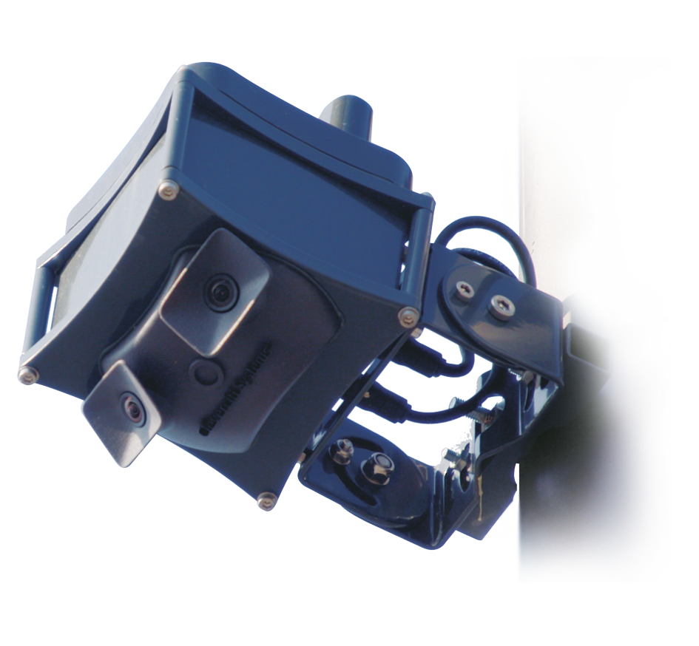
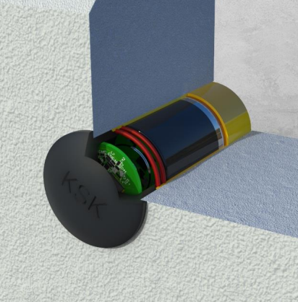
Przykładowe czujniki
Wizualny czujnik zajętości
na słupie oświetleniowym
źródło: https://www.cleverciti.com/
Radarowy czujnik zajętości
w kostce brukowej
źródło: https://www.ksk-dev.com/

Slide 11
Zadanie warsztatowe
Podzielcie się na grupy i wskażcie rozwiązania (aplikacje mobilne), które usprawniają komunikację miejską.
Wypełnijcie schemat korzystając z gotowych cegiełek, a także wypełniając samodzielnie. Wybierzcie odpowiednie hasła ilustrujące:
Jakie zasoby potrzebne są przy oferowaniu takich aplikacji?
Jakie podmioty są/powinny być zaangażowane w jakiej roli?
Jakie są ryzyka związane z tworzeniem i udostępnianiem takich aplikacji?
Jakie korzyści przynoszą wybrane aplikacji i jak może wyglądać zaangażowanie mieszkańców?

